Slide 1



















第六章
新媒体运营

Slide 2
新媒体运营的主要模块
新媒体与新媒体运营
数据指标体系和数据分析工具
新媒体运营
网络直播运营及方式
网络直播营销
直播脚本的主要内容
淘宝直播运营流程
短视频运营方式
短视频营销
短视频脚本的制作
短视频商业变现
微信营销和微博营销

Slide 3

目录
Contents
新媒体与新媒体运营
网络直播运营
短视频运营
微信营销和微博营销

Slide 4
【知识目标】
1．掌握新媒体与新媒体运营的概念。
2．熟悉新媒体平台的类型和运营数据分析工具。
3．掌握网络直播运营、短视频运营、微信营销和微博营销的技巧。
【技能目标】
1．能够撰写直播和短视频的脚本。
2．学会运用新媒体运营数据分析工具寻找热门话题。
3．学会在各大新媒体平台开展企业营销活动。

Slide 5
如何实现超预期的网络营销效果
2021年6月，“你爱我，我爱你，蜜雪冰城甜蜜蜜”这首蜜雪冰城主题曲“刷屏”朋友圈，甚至一些网友在门店唱起了这首歌，只为换取一杯柠檬水。歌曲的“魔性”和“洗脑”特点，引发了大量网友二次创作的热情，在B站、抖音等平台，可以看见网友们自发地将主题曲，改成了英语、日语、俄语等十几种语言版本，于是乎在网友持续加入二次创作和自发性传播的情况下，蜜雪冰城MV（Music Video，音乐短片）热度持续升高。亲近音乐创作、以趣味内容为主的属性，让蜜雪冰城MV爆火出圈后，蜜雪冰城线下门店唱主题曲可以免单的消息又走红了网络，网友们都兴致勃勃地去门店打卡。

Slide 6

点击视频：蜜雪冰城的网络营销
蜜雪冰城赚足了一波热度，收获了“蜜雪冰城社死现场”“蜜雪冰城主题曲”等数个热搜，截至2021年6月20日，微博话题阅读量超过1.3亿次，抖音相关话题下也有7.9亿次的播放量，蜜雪冰城相关话题一直保持着热度。这次活动是蜜雪冰城利用新媒体打造的一个教科书级别的营销案例，为行业树立了标杆，实现了超预期的营销效果。

Slide 7
目录
Contents
一、新媒体运营的主要模块
二、新媒体平台的类型
三、新媒体运营数据指标体系和数据分析工具
新媒体与新媒体运营
网络直播运营
短视频运营
微信营销和微博营销

Slide 8
媒体是指人们用来传递信息和获取信息的工具、渠道、载体、中介等。
新媒体运营是通过现代化移动互联网手段，利用抖音、快手、微信、微博等新兴媒体平台工具进行产品营销的一系列运营手段。通过策划与品牌相关的优质、传播性强的内容和线上活动，企业可向用户广泛或精准地推送信息，提高用户参与度和企业知名度，从而充分利用粉丝经济达到相应的营销目的。
点击视频：什么是新媒体运营？

Slide 9

一、新媒体运营的主要模块
点击视频：什么是用户运营？
1
用户运营
2
产品运营
3
内容运营
4
活动运营
Notes:
用户运营：是新媒体运营的核心。指的是以用户为中心搭建用户体系、开发需求产品、策划相关活动与内容。
产品运营：是新媒体运营的根基。指的是从内容建设、用户维护、活动策划三个层面连接用户和产品，并塑造产品价值和商业价值。
内容运营：是新媒体运营的纽带。指的是新媒体运营者利用新媒体渠道，用文字、图片或视频等内容形式将企业信息友好地呈现在用户面前，并激发用户参与、分享、传播的完整运营过程。
活动运营：是新媒体运营的手段。活动运营指的是围绕企业目标而系统地开展一项或一系列活动。

Slide 10

二、新媒体平台的类型
问答平台
视频和音频平台
5
1
4
直播平台
2
3
自媒体平台
社交平台

Slide 11
1. 视频和音频平台
视频有短视频、长视频等多种形式。短视频平台又抖音、快手等；长视频平台包括腾讯视频、爱奇艺、B站等。音频平台有喜马拉雅、猫耳等。
2. 直播平台
典型的直播平台有斗鱼、花椒、映客等。现在很多其他类型的平台都有现场直播功能，如抖音、快手、微博、淘宝等。直播平台的特点是直观和实时交互，用户代入感强。

Slide 12
3. 社交平台
微信是目前拥有最多用户的社交平台之一。微信中的微信公众号、微信群、微信小程序等，通过系统的运营，能给企业和品牌产品带来更高的知名度。
微博也是目前较受欢迎的社交平台之一，用户活跃度高、号召力非常强，是品牌营销推广的优秀载体。
小红书是社交电商平台，该平台上既有购买者又有销售者，同时还有第三方内容分享者。在小红书上分享好的产品和服务体验，可以引发用户“种草”的冲动，最终促成交易。

Slide 13
4. 自媒体平台
（1）头条号。头条号是今日头条旗下的自媒体平台，它通过智能推荐算法将优质内容推荐给相应的用户，以消重机制保护原创者的版权。入驻媒体/自媒体可借助头条广告和自营广告实现内容变现。
（2）百家号。百家号是百度旗下的自媒体平台，通过手机百度、百度搜索、百度浏览器等多种渠道分发企业或个人在百家号发布的文章。百家号新手账号转正后会自动开通广告收益，但原创者真正获得收益的速度相对较慢，一般需要坚持更新一个月才有可能有一些收益。
（3）大鱼号。大鱼号是阿里巴巴文娱体系为内容创作者提供的统一账号平台，其内容分发渠道有UC浏览器、优酷、土豆等。大鱼号新手账号度过新手期非常容易，而且很快，但转正后获得收益的速度较慢。
（4）企鹅号。企鹅号是腾讯为个人或企业提供的自媒体账号平台，其分发内容的渠道有QQ浏览器、天天快报、腾讯新闻、微信看一看和QQ看点等。

Slide 14
5. 问答平台
用户提出问题，系统将问题分发给感兴趣的普通用户或专家，收到问题的普通用户或专家可以回答问题，问题的解答也会由系统反馈给提出问题的用户和感兴趣的用户。常见的问答平台有知乎、360问答等。运营问答平台所吸引的用户的精准度较高。

Slide 15

三、新媒体运营数据指标体系和数据分析工具
1. 新媒体运营数据指标体系
展示数据
转化数据
传播数据
渠道数据
Notes:
（1）展示数据。用于展示内容被点击、查阅的情况。展示数据通常包括覆盖人群、推荐量、阅读量、页面停留时长、阅读次数等。
（2）转化数据。它属于投入与回报数据，用于判断内容是否能够促进用户的转化。转化数据通常包括页面广告的点击次数、付费人数、付费金额等。
（3）传播数据。它属于分享数据，用于表明内容的质量、趣味性等，以及监测数据主动转发、传播的情况。
（4）渠道数据。它是用于衡量投放渠道的质量和效果的数据，由产品的特性和目标用户的定位所决定。

Slide 16
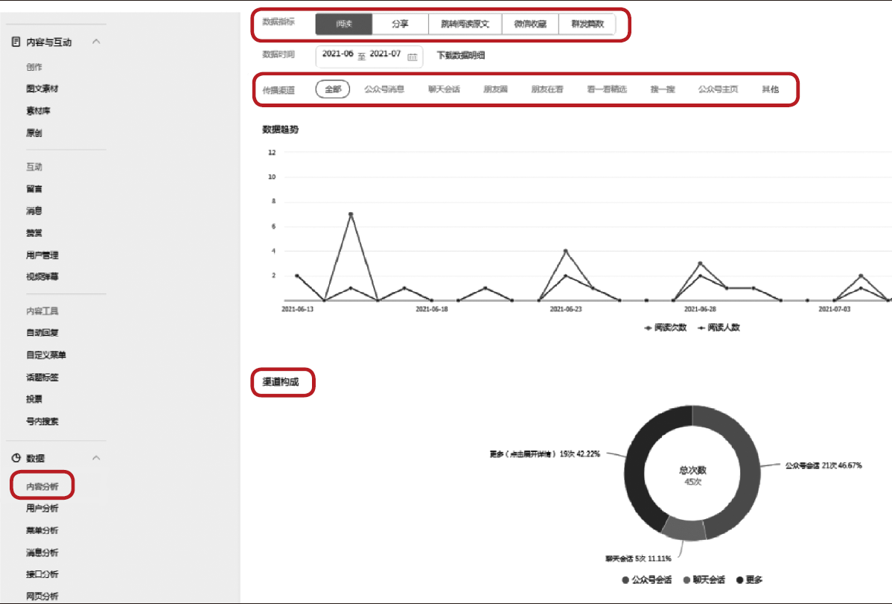
图6.1 某微信公众号运营的数据分析

Slide 17
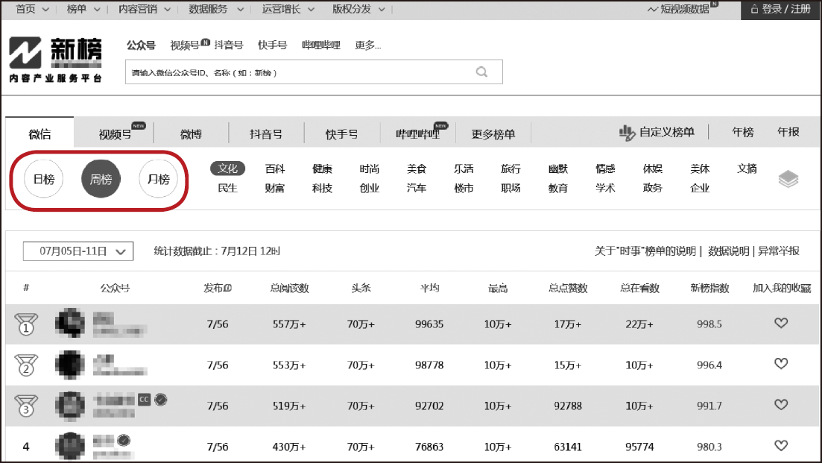
2.基本的数据分析工具
（1）新榜。新榜创立于2014年，是较早提供微信公众号内容数据价值评估的第三方机构。
图6.2 新榜“微信公众号”的“周榜”

Slide 18
（2）百度指数。百度指数可以对人群数据进行分析，如关心某个话题的用户的所在地区、年龄、性别等。百度指数可以帮助我们清晰地掌握某一关键词的市场动向，让我们的文案方向定位更精准、内容更受欢迎。
（3）清博智能。清博智能能提供“两微一端”（微信、微博、App）的数据，是获取新媒体大数据的重要平台，是运营新媒体的利器。它提供的服务有指数评估、行业分析、行情报告、营销推广、数据新闻等。
（4）西瓜数据。西瓜数据是专业的新媒体数据服务提供商，系统收录并监测大量公众号，每日更新数百万篇文章及相关数据，提供的服务有公众号诊断、阅读数监控、公众号雷达等。

Slide 19
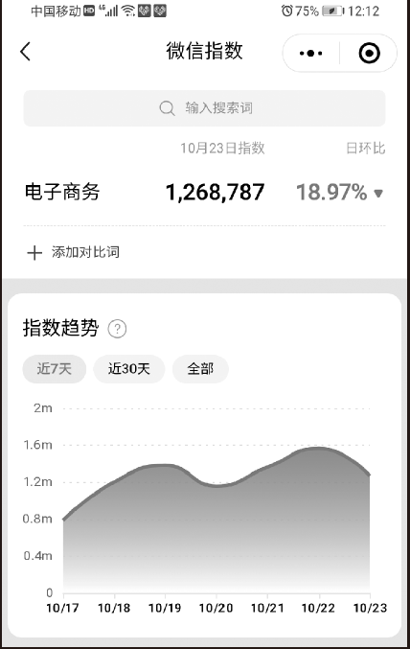
（5）微信指数。微信指数整合了微信上的搜索和浏览行为数据，基于对海量云数据的分析，形成当日、7日内、30日内以及90日内的“关键词”的动态指数变化情况，方便用户看到某个词语在一段时间内的热度趋势和最新指数动态。
（6）大数据导航。大数据导航是以大数据产业为主，大数据工具为辅，帮助用户更加快速地找到大数据相关内容的工具平台。
图6.4 微信指数示例

Slide 20
目录
Contents
新媒体与新媒体运营
一、网络直播运营及方式
二、直播脚本的主要内容
三、淘宝直播运营流程
网络直播运营
短视频运营
微信营销和微博营销

Slide 21
网络直播即互联网直播。按照国家互联网信息办公室发布的《互联网直播服务管理规定》中的定义，互联网直播是指基于互联网，以视频、音频、图文等形式向公众持续发布实时信息的活动。
网络直播按照表现形式，可以分为文字直播、图文直播、语音直播、视频直播等四种形式，其中视频直播是最主要的形式。随着智能手机、平板电脑的普及，移动直播迅速崛起。
点击视频：2025年直播电商市场规模将达6万亿元！快手要赚钱就不要骗老铁！

Slide 22
一、网络直播运营及方式
网络直播营销是指运用数字技术将产品营销现场实时地通过网络展现在用户的眼前。它是网络视频营销的延伸，使用户能实时地接收企业信息并与企业进行即时对话，让用户有与企业零距离接触的感觉，并能使企业形象深入人心。
点击视频：电商主播案例-电商主播助力销售,推“橙”出村

Slide 23
1
2
3
4
企业自主
创造型直播
病毒营销
型直播
事件营销
型直播
结合其他传媒型的直播模式
京东、淘宝、拼多多都上线了电商功能。许多直播平台，如斗鱼、一直播、陌陌、YY等都陆续上线了电商平台。

Slide 24
淘宝、京东等电商企业从2016年开始利用网络直播做营销活动，拼多多的直播功能于2020年正式上线。直播平台作为一种典型的“内容+电商”直播互动媒介，已和电商场景实现了高度融合，成为平台增强用户黏性的手段之一。符合条件的主播在抖音、快手、斗鱼、一直播、YY 直播等平台上都能将商品放入直播间售卖。

Slide 25
二、直播脚本的主要内容
开场预热、
活动介绍
产品讲解
直播流程
抽奖、互动
控制
直播预算
引导成交
直播分工
下一场直播预热
直播目标

Slide 26
三、淘宝直播运营流程
点击视频：淘宝直播运营方法与好处
直播商品推送与讲解
入驻开通
5
1
4
直播创建与管理
2
3
直播间装修和投放互动信息
直播开播

Slide 27
目录
Contents
新媒体与新媒体运营
网络直播运营
一、短视频运营方式
二、短视频脚本的制作
三、短视频商业变现
短视频运营
微信营销和微博营销

Slide 28
点击视频：什么是新媒体短视频营销
短视频主要依托于移动智能终端实现快速拍摄与美化编辑，可在社交媒体平台上实时分享和无缝对接的一种新型视频形式。短视频内容融合了技能分享、幽默搞笑、时尚潮流、社会热点、街头采访、公益教育、广告创意、商业定制等主题。
短视频长度从几秒到几分钟不等，由于内容较短，可以单独成片，也可以成为系列栏目。
国外比较有代表性的短视频发布平台有Instagram、Vine、Snapchat等。国内有代表性的短视频平台有抖音、快手、西瓜视频、火山小视频、小影、小咖秀、秒拍、美拍等。
短视频营销就是企业和品牌主借助于短视频这种媒介形式进行社会化营销（Social Marketing）的一种方式。

Slide 29
一、短视频运营方式
点击视频：网络近期短视频乱象鉴定
短视频
冠名
短视频
互动营销
短视频
+活动出席
1
2
3
4
5
6
7
短视频
创意定制
短视频
植入广告
短视频
多平台分发
短视频+电商

Slide 30
二、短视频脚本的制作
短视频脚本的类型
提纲脚本
1
2
3
分镜头脚本
文学脚本
Notes:
提纲脚本指为拍摄Vlog确定的拍摄内容要点，主要应用在纪实拍摄中。
分镜头脚本指通过连续的文字来描述视频场景的一连串镜头，相当于整个视频的制作说明书，是把视频情节翻译成镜头的过程。
文学脚本，就是用纯文字的形式表现想要的画面。文学脚本中只需要把人物需要做的任务、说的台词写出来即可。

Slide 31
表6.1是一个分镜头脚本示例，展示的是一名大四学生（男）参加足球校队的最后一场比赛，为了不给学生时代留下遗憾，他为这场比赛做了很多准备的故事。该短视频主要表现的是比赛开始前男主角从更衣室到球场这一路上的复杂心情。

Slide 32
表6.1 校队球员拍摄分镜头脚本
镜头 | 景别 | 镜头运动 | 时长 | 画面 | 旁白 | 音乐
1 | 中景 | 固定镜头 | 5秒 | 换球衣 | 今天是大学足球校队的最后一场比赛 | 无
2 | 特写 | 推镜头 | 3秒 | 穿球鞋，系鞋带 | 为了今天的比赛，我特地穿上了这双助我进球最多的幸运球鞋 | The Mass
3 | 全景 | 固定镜头 | 3秒 | 全副武装，推门走出更衣室 | 我一定要赢 | The Mass
4 | 全景 | 跟镜头 | 4秒 | 观众席上坐满了人，双方部分球员在热身 | 队友都准备好了，对手看上去很强大，我要加油 | The Mass
5 | 近景 | 固定镜头 | 3秒 | 中场开球，裁判吹哨 | 终于开始了 | The Mass

Slide 33
点击视频：抖音短视频和直播的18种变现方式
三、短视频商业变现
（一）短视频+电商变现
短视频让创作者与用户之间容易建立信任关系，从而让短视频电商变现成为现实，甚至成为用户接受并喜爱的一种购物方式。创作者与目标用户之间的信任感越强，变现的回报就越大。
短视频平台上电商变现都是在线上以电子交易的形式展开的，如各个短视频平台与淘宝、京东电商平台合作，为其引流，在用户产生购买行为后进行利益分配。
短视频+电商变现模式让用户可以直接通过直播销售账号内的商品，也可以围绕商品进行内容创作，如在抖音上创作内容后可以连接相关产品，实现直接跳转完成流量的精准转化，继而完成商品的销售。

Slide 34
（二）短视频+ 内容流量变现
短视频的内容足够优质，可以抓住用户的痛点，快速吸引用户的注意力，并使其保持长时间的停留。创作者在短视频平台上进行短视频创作，视频内容的创作可以直接采用流量变现的模式获取收益。内容流量变现主要是短视频平台针对商家的广告按照CPM、CPC、CPA等方式进行计费，然后平台与创作者按比例分配收益。
短视频平台主推创作者的优质内容，只要创作者善于用心在内容上围绕用户的需求创作，短视频就会得到更多的人观看。观看的人越多，播放量越大，广告展示的次数越多，自然收入也就越多。

Slide 35
（三）短视频+知识变现
课程变现
社群变现
出版变现

Slide 36
（四）短视频+商业广告变现
1
植入广告
将广告与短视频内容相结合，分为硬植入和软植入
2
接单广告
利用平台的广告系统派发的商品广告进行内容创作
3
冠名活动和其他模式
冠名短视频内容中直接提到的广告，或者将广告商的品牌商标或产品直接置于视频场景中

Slide 37
目录
Contents
新媒体与新媒体运营
网络直播运营
短视频运营
一、微信营销
二、微博营销
三、微信营销与微博营销的比较
微信营销和微博营销

Slide 38
点击视频：什么是微信营销
一、微信营销
（一）微信营销的常见方式
1. 微信公众平台推广
微信公众平台，是为个人、企业和其他组织提供业务服务与用户管理服务的服务平台。
企业在申请微信公众平台服务号后进行二次开发，可以实现商家微官网、微会员、微推送、微支付、微活动、微报名、微分享、微名片等功能。

Slide 39
表6.2 订阅号和服务号的具体区别
订阅号 | 服务号
每天（即24小时内） 可以发送一条群发消息 | 一个月（自然月） 内可以发送4条群发消息
发送给用户的信息， 显示在用户的“订阅号”文件夹中 | 发送给用户的信息，显示在用户的 聊天列表中，并且在发送信息给用户时， 用户将及时收到信息提醒
不能申请自定义菜单， 无微信钱包的移动支付功能 | 可以申请自定义菜单，可以进行第三方 开发，可以开通微信钱包的移动支付功能
不能接入微商城 | 可以接入第三方开发者开发的微商城

Slide 40
企业利用微信公众平台进行营销有以下几种方式。
利用二维码开拓O2O营销模式（将二维码放在网络文章或线下的推广活动）
1
利用微信公众平台互动，构建客户关系管理系统。（通过向“粉丝”推送新闻资讯、产品信息等，提供客服功能，形成客户数据库。）
2
3
将小程序与微信公众号相关联，增强用户黏性
将门店小程序关联到微信公众号。门店小程序是微信公众平台向商家提供的对其线下实体店进行管理的应用程序。
4

Slide 41
2. 微信广告
微信广告是基于微信生态体系，整合朋友圈、公众号、小程序等多重资源，结合用户社交、阅读和生活场景，利用专业数据算法打造的社交营销推广平台。
按照传播渠道的不同，微信广告可以分为朋友圈广告、公众号广告和小程序广告等。
（1）朋友圈广告是以类似于微信好友的原创内容的形式在朋友圈中展示的原生广告。用户可以通过点赞、评论等方式进行互动，并依托社交关系链进行转发，为品牌推广带来加成效应，朋友圈广告按曝光次数计费。

Slide 42
（2）公众号广告是基于微信公众平台生态，以类似于公众号文章内容的形式，在包括文章底部、文章中部、互选广告和视频贴片等四个广告资源位进行展示的内容广告。
（3）小程序广告是一个基于微信公众平台生态，利用专业数据处理算法实现成本可控、效益可观、精准触达等目的的广告投放系统。小程序广告包括Banner广告、激励式广告、插屏广告和格子广告等形式。

Slide 43




（二）微信营销的技巧
做好数据分析
精准挖掘用户
打造优质内容
增强用户黏性
整合沟通渠道
形成微信矩阵
获取用户信任
促成转化

Slide 44
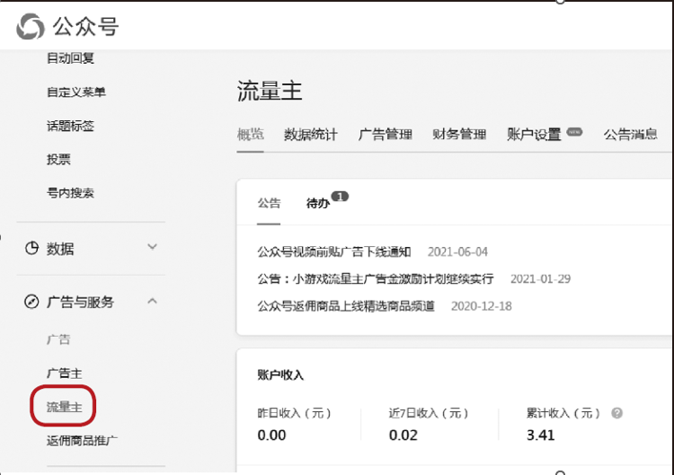
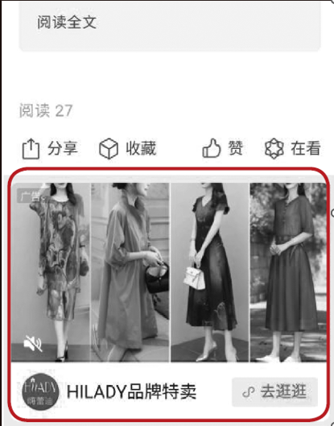
（三）微信公众号的赢利模式
（1）开通流量主来获得收益。公众号在粉丝数达到500后，就可以开通流量主。

Slide 45
（2）依靠广告赢利。当公众号的粉丝量和平均阅读量都较高时，会有商家找上门来要求投放广告，此时公众号可以选择头条、词条位置出租广告位，然后在广告位放上商家的文章或在自己的文章中穿插广告。软文广告需要专门创作，阅读量更高，收费也更高。
（3）内容付费模式。原创文章数量和质量都较高的公众号可以开通付费功能，这样既能让公众号获益，也有利于为付费用户产出更优质的内容。用户付费前可免费阅读前言和试读部分，只可查看留言；付费后可阅读全文、写留言。开通条件：公众号近3个月内无严重违规记录、已发表至少3篇原创文章。

Slide 46
（4）电商模式。电商模式是通过微信公众号销售商品的模式，它通过优质的公众号内容把用户引流到电商平台，实现内容的引导和转换。用户因为公众号的内容而聚集，并由此被定位，他们自然会对公众号售卖的商品感兴趣，进而产生购买行为。

Slide 47
二、微博营销
微博营销的分类
个人微博营销、企业微博营销
微博营销的内容规划原则
（1）相关性原则
（2）实用性原则
（3）多元化原则
（4）有序性原则
微博营销的技巧
（1）注重价值的传递和写作技巧
（2）加强互动，使微博持续发展
（3）注重准确的定位和“粉丝”的质量

Slide 48
三、微信营销与微博营销的比较
1. 微信朋友圈和微博
微信朋友圈是私人的，只有好友才可以看到，也只有好友才能看到朋友圈的评论；微博是公开的，任何人都可以看到，并可以随时转发和评论。微信朋友圈没有字数限制；以前，微博有字数限制，短微博不超过140个字，长微博不超过500个字（新浪微博2016年将字数限制提升到2 000字）。
2. 微信公众号和微博
微信公众号和微博在内容形式、内容环境、内容频次、互动方式、传播方式、营销价值等方面的比较如表7.3所示。

Slide 49
表6.3 微信公众号和微博的比较
 | 微信公众号 | 微博
内容形式 | 纯文字、配图、 | 纯文字、配图、
内容环境 | 主要是引导用户转发到朋友圈 | 开放式扩散传播
内容频次 | 订阅号每日一条，服务号每月4条 | 每天最多200条
互动方式 | 后台留言+文章评论+关键词自动回复 | @、评论、转发、点赞、私信
传播方式 | 一对多定向传播 | 裂变式话题传播
营销价值 | 客户关系维护 | 市场推广

Slide 50
头条号的运营
头条号是主要的信息流投放媒体之一，为今日头条提供优质原创内容；今日头条则通过智能推荐引擎对这些优质内容进行分发，使其获得更多曝光。
（1）登录电脑端头条号，在进行身份验证后，即可撰写文章、微头条、问答，发视频、音频等。
（2）登录手机端今日头条，点击右上角的“发布”，即可选择微头条、文章、问答、视频、直播发布内容。
（3）选择撰写“文章”。登录电脑端头条号，完成文章编辑，在发文设置区选中“投放广告赚收益”（需加入创作者计划）。

Slide 51
登录手机端今日头条，完成文章编辑，点击页面右下角的设置图标，进行广告设置选择。只有选择“头条广告”才有机会获得收益，选择“不投放广告”或“自营广告”则无法获得收益。
思考讨论：头条号属于新媒体平台的哪个平台？如何利用头条号赚取收益？

Slide 52
本章主要介绍了新媒体运营的概念、新媒体运营的主要模块、新媒体运营数据分析工具；还介绍了新媒体运营的主要平台，重点讲述了网络直播运营、短视频运营、微信营销、微博营销等的营销技巧和运营策略。
学习本章后，读者应学会运用新媒体运营数据分析工具分析市场需求，掌握直播脚本、短视频脚本的撰写方法，理解微信、微博、头条号等新媒体平台的运营方式，掌握用户运营、产品运营、内容运营、活动运营等四大模块的内容。

